Slide 1
Двойной интеграл. Приложения двойного интеграла.
Двойной интеграл. Его свойства. Геометрический смысл. Вычисление двойного интеграла.

Slide 2

Определение двойного интеграла.
Пусть функция определена в области D. Разобьём область D произвольным образом на связные части D_{i}, . В каждой из частей выберем произвольным образом точку . Пусть - площадь подобласти D_{i}, . После чего составим
интегральную сумму:
(*)
Если существует конечный предел интегральных сумм (*)
при , который не зависит от способа разбиения области и от выбора точек , то он называется
двойным интегралом функции по области D и

Slide 3

Существование двойного интеграла
и обозначается:
Функция,
для которой
двойной интеграл
существует, называется интегрируемой в области D.
Пусть граница Г области является кусочно-гладкой линией, т.е. её можно представить в виде конечного числа гладких участков кривых, т.е. линий, имеющих касательную в каждой своей точке.
Теорема 1: Если функция непрерывна в замкнутой ограниченной области, то для неё существует двойной интеграл.

Slide 4



Свойства двойного интеграла
1. Если функции: - интегрируемы в области то их сумма: также интегрируема в этой области и верно равенство:
2. Если функция интегрируема в области , то функция - также интегрируема в этой области и
3. Если функция
непрерывна в области
и

Slide 5
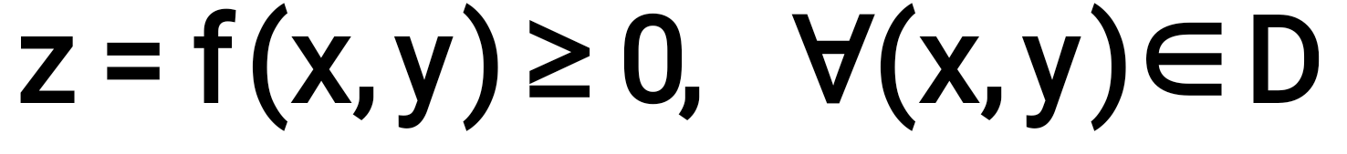
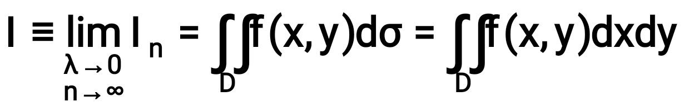

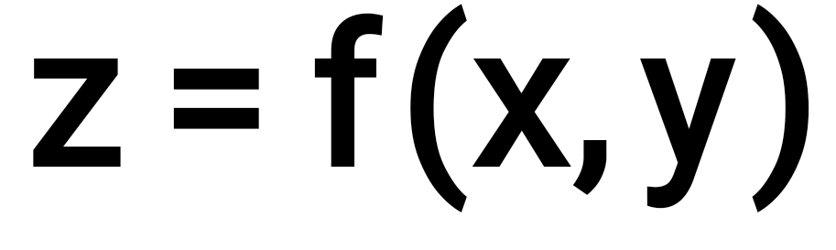
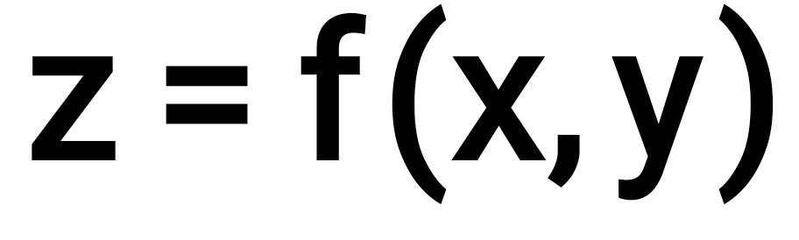
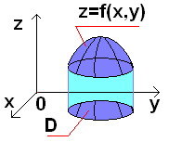
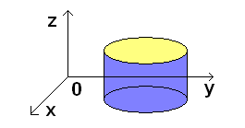
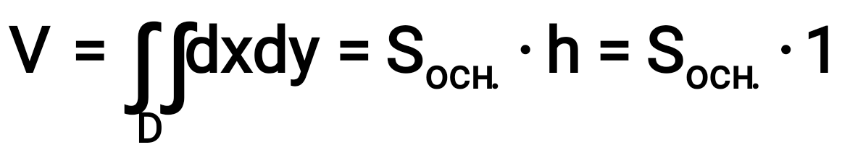
Геометрический смысл двойного интеграла
Пусть функция и для неё существует двойной интеграл:
тогда:
где V- объём цилиндрического тела, у которого основанием служит проекция поверхности на плоскость xOy, тело ограничено сверху поверхностью .

Slide 6

Вычисление двойного интеграла в д.с.к.
Вычисление двойного интеграла сводится к повторному интегрированию. Пусть областью изменения независимых переменных является:
это криволинейная трапеция
на плоскости xOy ( - гладкие линии). Тогда:
При этом область интегрирования должна быть правильной в направлении оси Oy. Интеграл по переменной «y» называется внутренним, а по переменной «x»- внешним.

Slide 7
Вычисление двойного интеграла в д.с.к.
Сначала вычисляется внутренний интеграл и в результате получаем некоторую функцию затем интегрируя её по другой
переменной «x», получаем результат:
при этом последний интеграл
называется внешним.
Замечание 1: Пределы интегрирования будут постоянными в обоих интегралах, если область интегрирования есть квадрат или прямоугольник со сторонами параллельными осям координат (в д.с.к.).
Замечание 2: Если область интегрирования есть правильная область в направлении оси Ox, то

Slide 8

Вычисление двойного интеграла в д.с.к.
Тогда соответствующий двойной интеграл:
Замечание 3: Если область интегрирования не является правильной ни в одном из координатных направлений, то её представляют в виде суммы конечного числа областей, каждая из которых правильная по одному из направлений Ox либо Oy, затем используя свойства двойного интеграла, производят непосредственно вычисления.

Slide 9
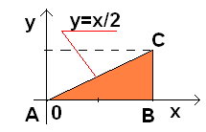
Пример 1:
Вычислить значение двойного интеграла:
в области
Данная область является правильной
в обоих направлениях. Поэтому:
или:

Slide 10
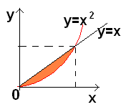
Пример 2:
Изменить порядок интегрирования в двойном интеграле:
. Изобразим область интегрирования:
Замечание 4: Пределы интегрирования необходимо расставлять так, чтобы процесс вычисления был наименее трудоёмким.

Slide 11
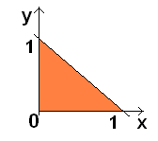
Пример 3:
Не вычисляя двойного интеграла, выяснить, который из них имеет большее значение:
Где область D задана своими границами:
В области D имеем:
т.е. первый имеет большее значение, т.к. для него функция больше.

Slide 12
Несобственные интегралы.

Slide 13
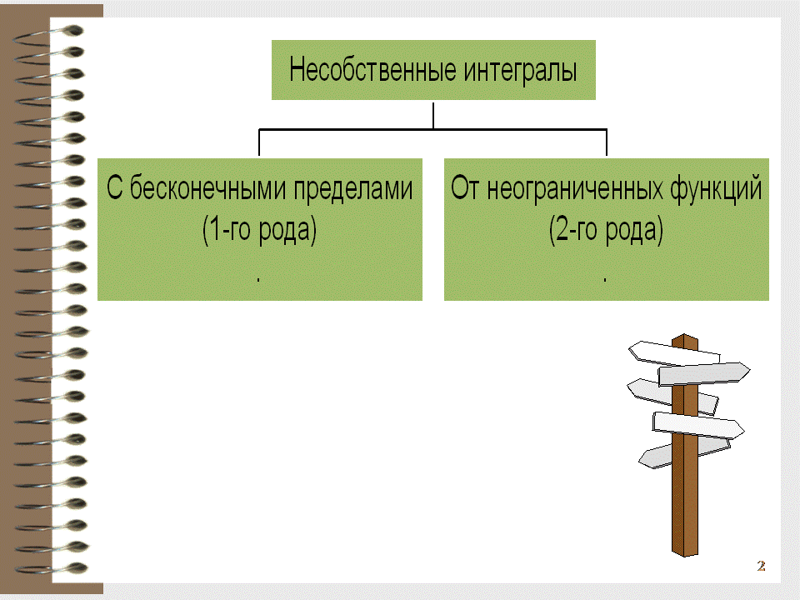

Slide 14
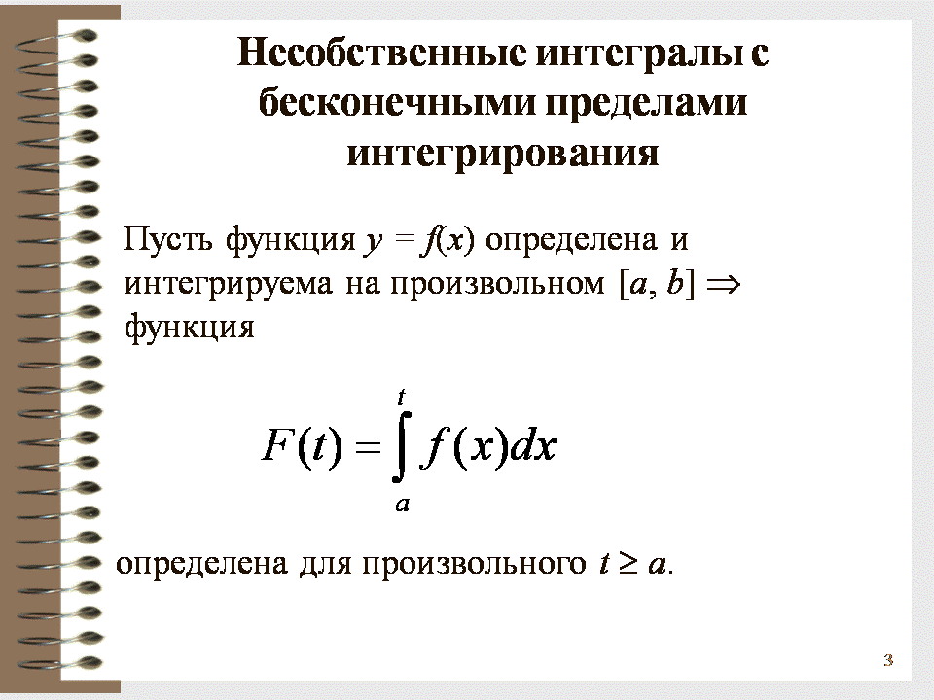

Slide 15
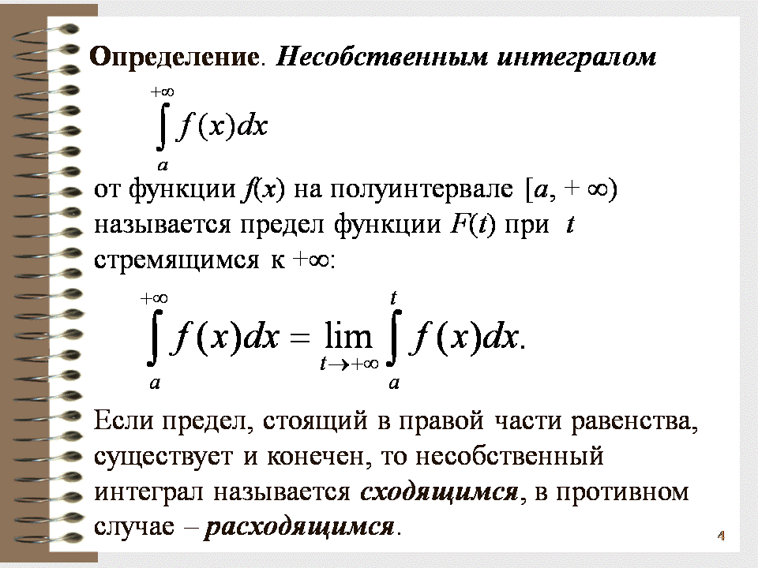

Slide 16
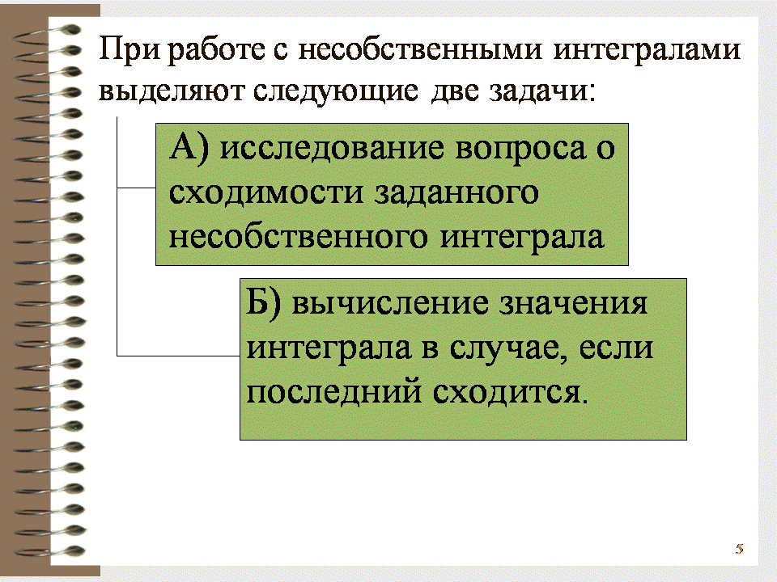

Slide 17
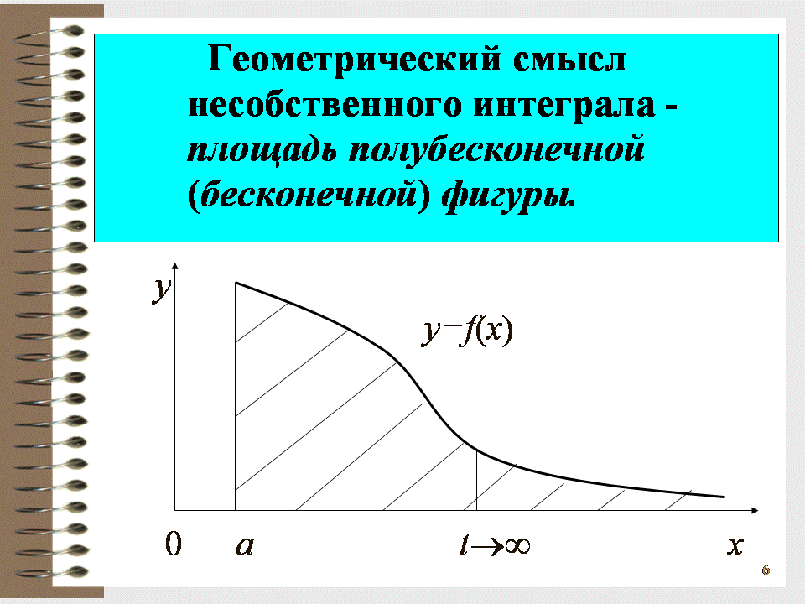

Slide 18
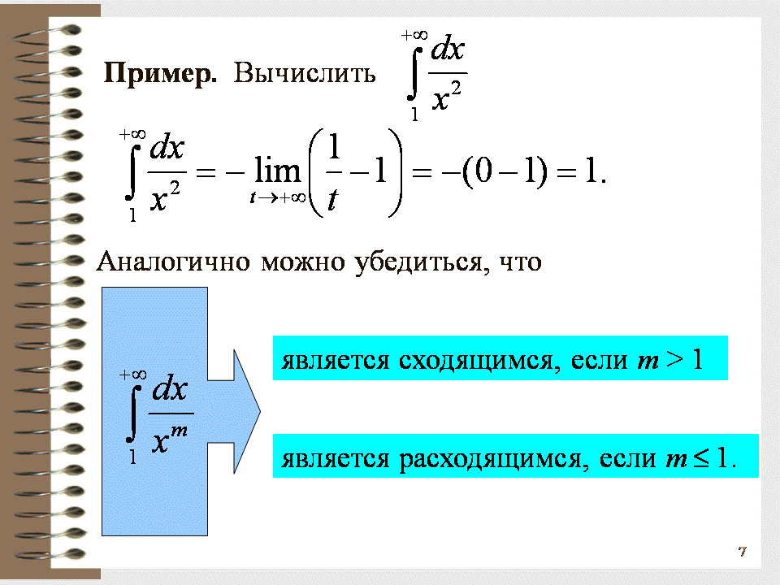

Slide 19
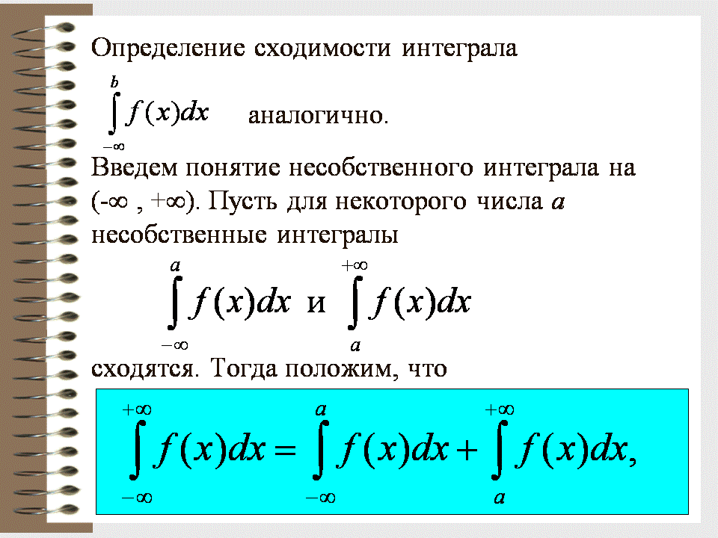

Slide 20
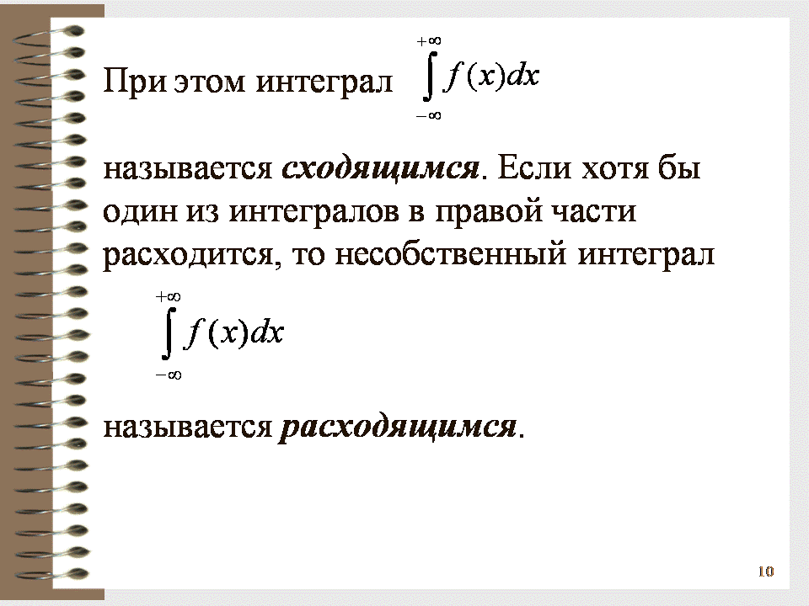

Slide 21
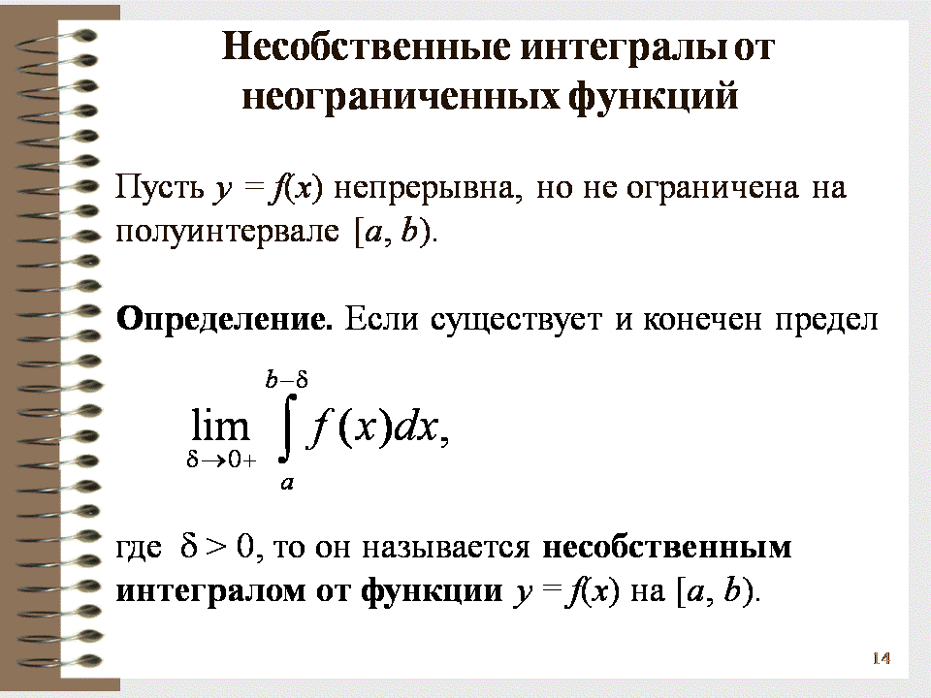

Slide 22
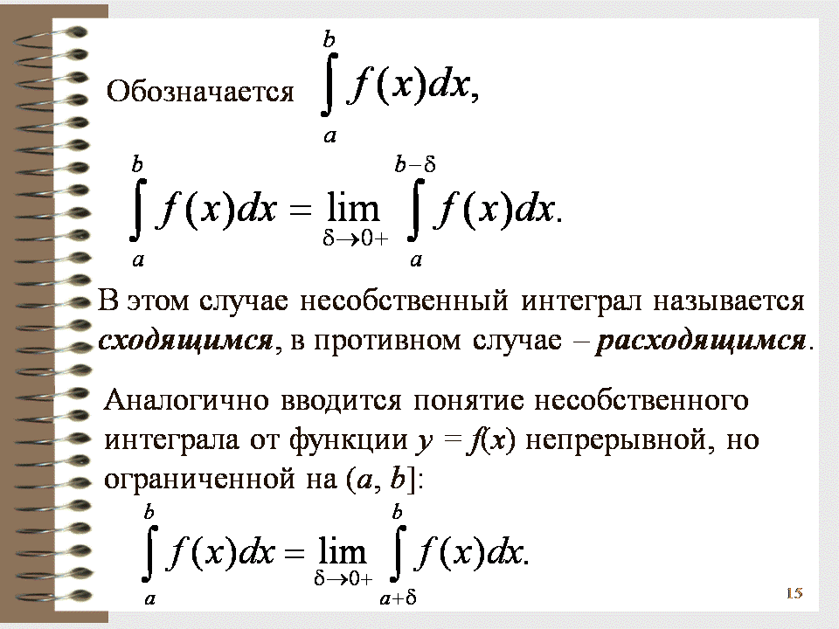

Slide 23
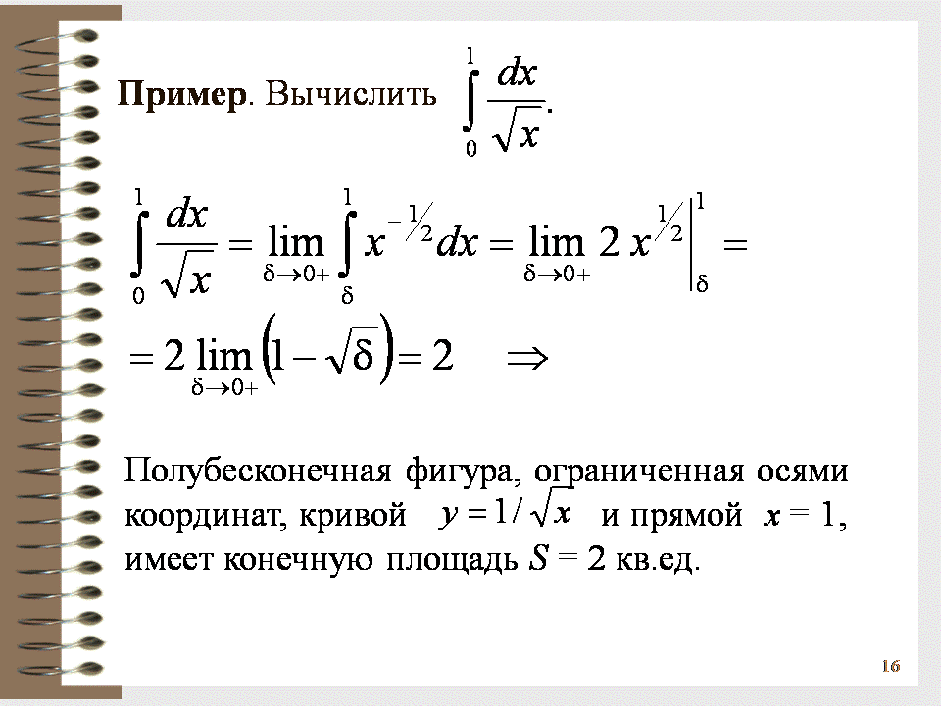

Slide 24
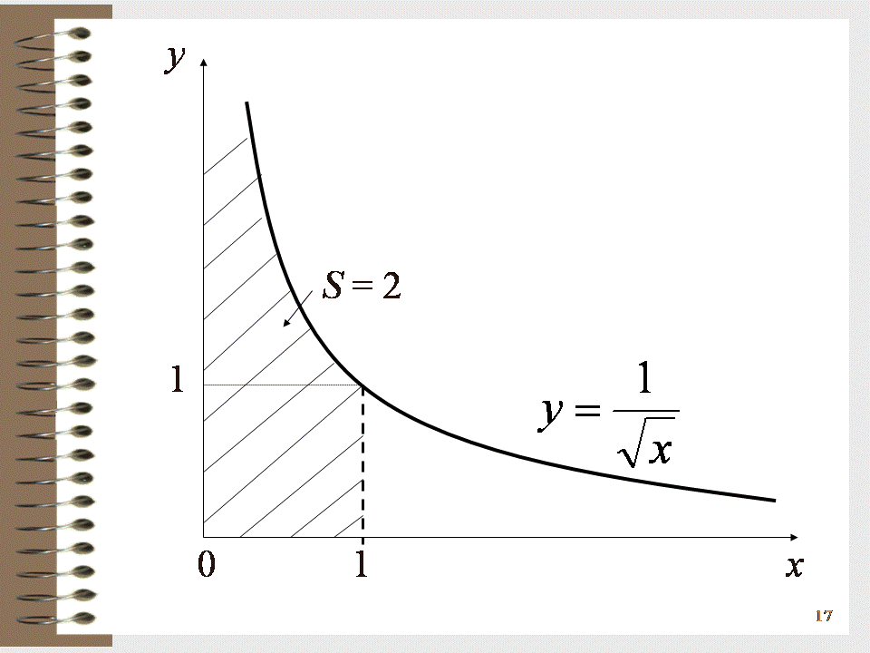

Slide 25
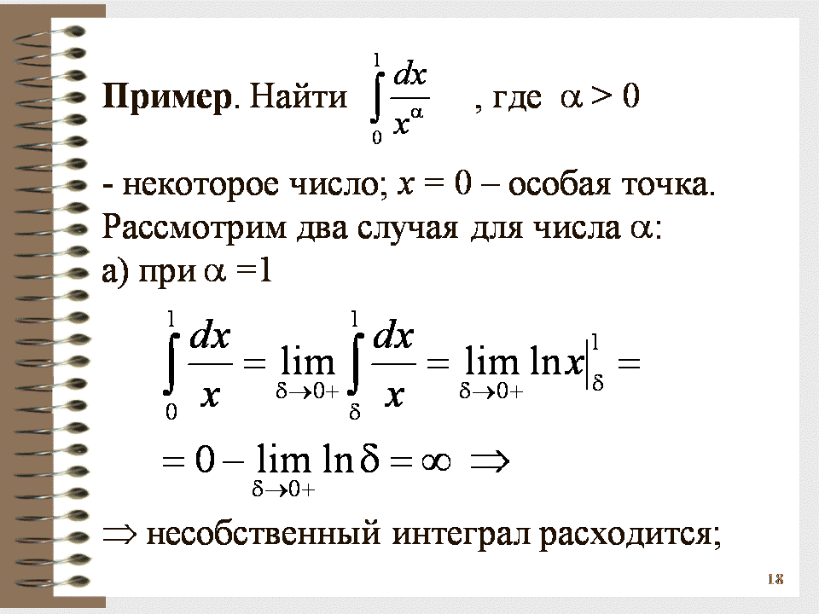

Slide 26
